Slide 1
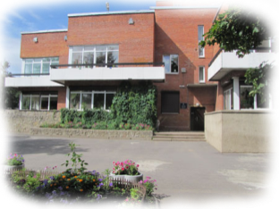
Государственное бюджетное дошкольное образовательное учреждение детский сад №4 комбинированного вида Кронштадтского района
Санкт-Петербурга
Конкурс чтецов
«Разукрасим мир стихами»
6 декабря 2016 года воспитанники группы «Искорки» под руководством воспитателя Николаенко М. Я. и музыкального руководителя Алексеевой Т. В., приняли участие в 1 этапе конкурса на уровне ГБДОУ.

Slide 2
ПОЗДРАВЛЯЕМ….
8 декабря 2016 года подведены итоги конкурса чтецов
(этап ГБДОУ) «Разукрасим мир стихами».
Поздравляем Влада Орлова – победителя конкурса в номинации «Лучший исполнитель стихов творчества современных детских петербургских писателей среди детей старшего дошкольного возраста.

Slide 3
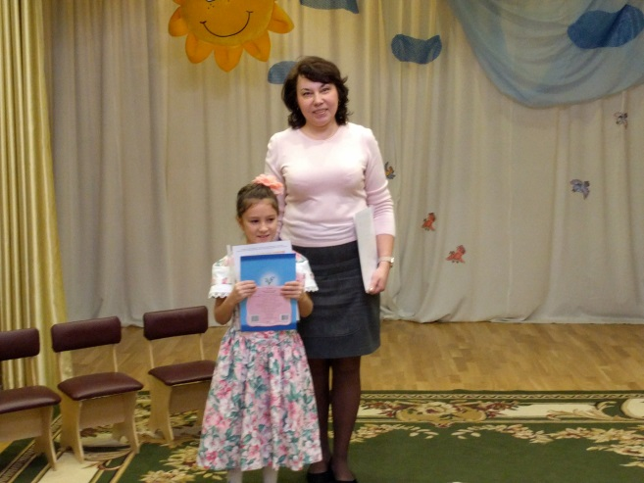
ПОЗДРАВЛЯЕМ….
Лауреатами конкурса «Разукрасим мир стихами»
в номинации «Лучший исполнитель стихов творчества современных детских петербургских писателей среди детей старшего дошкольного возраста стали
Ксения Литова, Александр Попов, Горбов Виталий.
Пожелаем им победы во 2 районном этапе конкурса «Разукрасим мир стихами».
Все участники конкурса награждены грамотами и памятными подарками.

